Slide 1
Контроллер умного курятника
/* Таким способом обозначаются комментарии.
В готовой версии документа они должны
отсутствовать, если они всё же есть, пожалуйста,
не воспринимайте их всерьёз и обратитесь, по
возможности, за полной версией по ссылке
https://github.com/OneTwoZzzPlus/chicken
файлы «Documents»*/
Сакулин Иван Михайлович
Ученик 10 класса Усть-Кубинского ЦО
Наставник - Андреев Николай Николаевич

Slide 2
ЦЕЛЬ И ЗАДАЧИ
/*Что сюда?*/
Цель проекта:
Разработка и тестирование контроллера курятника с возможностью развития.
Задачи:
Изучение аналогов и литературы
Разработка и сборка контроллера, корпуса к нему
Разработка печатной платы на базе микроконтроллера atmega328p
Разработка андроид-приложения
Встраивание системы в обычный курятник и тестирование

Slide 3
СХЕМА РАБОТЫ
Проект состоит из контроллера и приложения для его управления.
Элементы схемы связаны, но обособлены при разработке. Это создаёт огромные перспективы развития.
Контроллер
Atmega328p
BME280 (измерения)
RTC DS3231 mini (время)
Реле 4 для нагрузки
Порты для модулей
Esp8266
API
Web-интерфейс
Приложение на android

Slide 4
ПРОЕКТ ДЛЯ…
Простого владельца курятника
Инженера-любителя
/* И сюда? */
/* И даже сюда? */

Slide 5
ПЕЧАТНАЯ ПЛАТА
/* фотку плат */
Первая печатная плата прототипа
Разработано в EasyEDA

Slide 6
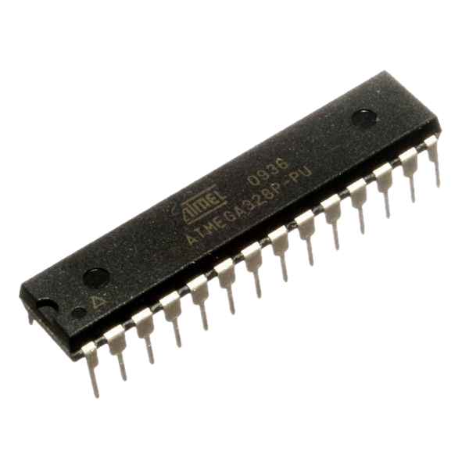
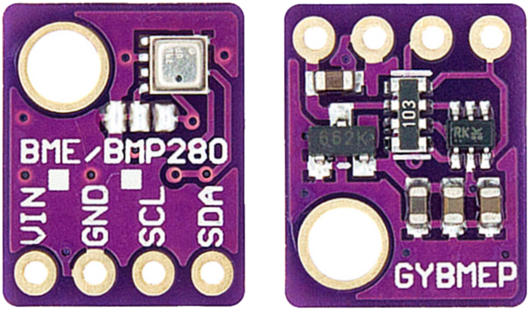
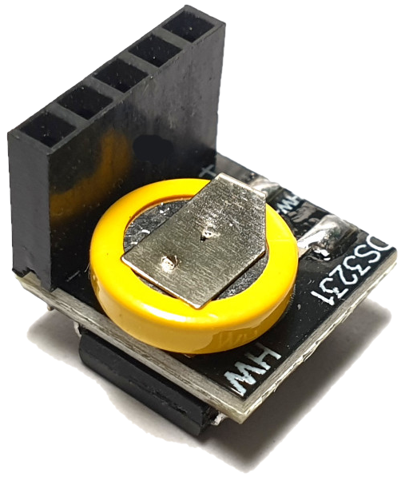
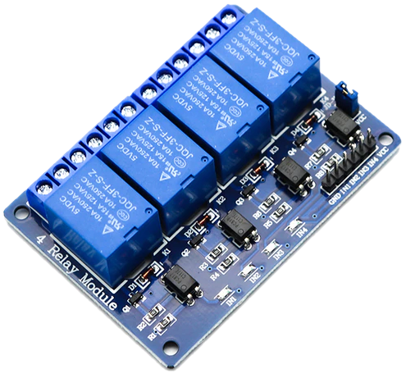
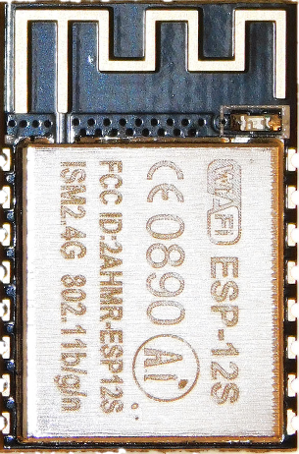
РЕСУРСЫ
ДАТЧИК
ATMEGA328P
/*Фото корпуса*/
ТАЙМЕР
WI-FI
Проект разрабатывался на протяжении 3х месяцев.
Расчётное время работы над проектом 200-400 часов.
РЕЛЕ

